Slide 1

第4章 继承机制
4.1 基类和派生类
4.2 单继承
4.3 派生类的访问控制
4.4 多继承
4.5 继承机制下的构造函数与析构函数
4.6 应用实例

Slide 2
4.1 基类和派生类
4.1.1 继承和派生的基本概念
4.1.2 继承的种类
返回首页

Slide 3
4.1.1 继承和派生的基本概念
通过继承机制，可以利用已有的数据类型来定义新的数据类型。
根据一个类创建一个新类的过程称为继承，也称派生。新类自动具有原有类的成员，根据需要还可以增加新成员。
派生新类的类称为基类，又称父类，而将派生出来的新类称为派生类，又称子类。

Slide 4
4.1.1 继承和派生的基本概念
从现存类中派生出新类时，可以对派生类做如下几种变化：
  增加新的成员变量
  增加新的成员函数
  重新定义已有的成员函数
  改变现有成员的属性
返回本节

Slide 5
4.1.2 继承的种类
一个派生类既可以从一个基类派生，也可以从多个基类派生。
从一个基类派生的继承被称为单继承。单继承形成的类层次是一个倒挂的树。
从多个基类派生类的继承被称为多继承。多继承形成的类层次是一个有向无环图。
返回本节

Slide 6
4.2 单继承
C++有两种继承：单继承和多继承，无论哪种继承，都有公有继承、私有继承和保护继承3种继承方式。不同继承方式，派生类对基类成员拥有不同的访问权限。
在C++中，单一继承的一般形式为：

Slide 7
4.2 单继承
class〈派生类名〉：〈继承方式〉〈基类名〉
{
public：
<公有数据和函数>
protected：
<保护数据和函数>
private：
<私有数据和函数>
};

Slide 8
4.2 单继承
〈继承方式〉有三种：
    public 表示公有继承方式
    private 表示私有继承方式
    protected 表示保护继承方式
  缺省情况下为私有继承方式。

Slide 9
4.2 单继承
【例4.1】公有继承方式单继承的例子。阅读程序，了解继承和派生类的基本概念，熟悉单继承的定义格式。
返回首页

Slide 10
4.3 派生类的访问控制
4.3.1 公有继承
4.3.2 私有继承
4.3.3 保护继承
返回首页

Slide 11
4.3.1 公有继承
类的派生可以分成公有继承、私有继承和保护继承3种。基类成员在派生类中的访问权限与继承方式及基类成员本身被声明的访问权限有关。
继承中有一种新的访问权限：不可访问。

Slide 12
4.3.1 公有继承
公有继承时，在派生类中，基类的公有成员和保护成员被继承后分别作为派生类的公有成员和保护成员。
公有派生时，可以通过定义派生类自己的成员函数来访问派生类继承来的公有和保护成员，但不能访问继承来的私有成员。

Slide 13
4.3.1 公有继承
赋值兼容规则：是指在公有继承情况下，一个派生类的对象可以作为基类的对象来使用的地方。
三种情况：
派生类的对象可以赋给基类的对象
例如： DerivedClass d;
BaseClass b;
b=d;

Slide 14
4.3.1 公有继承
派生类的对象可以初始化基类的引用
例如： DerivedClass d;
BaseClass& br=d;
派生类的对象的地址可以赋给指向基类的指针
例如： DerivedClass d;
BaseClass* pb=&d;
返回本节

Slide 15
4.3.2 私有继承
私有继承时，在派生类中，基类的公有成员和保护成员作为派生类的私有成员，派生类的成员函数可以直接访问它们，而派生类的成员函数无法直接访问基类的私有成员。在类外部，派生类的对象无法访问基类的所有成员。

Slide 16
4.3.2 私有继承
把例4.1修改为Point类私有继承Circle类：
按下面修改代码，其它部分不变。

Slide 17
4.3.2 私有继承
//定义派生类，私有继承方式
class Circle :private Point
{
public:
void setr(int myx,int myy,int myr)
{setxy(myx,myy);R=myr;}
void display();
protected:
int R;
};

Slide 18
4.3.2 私有继承
编译程序，发现主函数中语句
    c.movexy(7,8);
出错。私有继承使Point类中的公有成员函数movexy()的性质发生了变化。
在派生类Circle中增加新的外部接口，代码如下：
返回本节

Slide 19
4.3.3 保护继承
【例4.2】演示保护继承

Slide 20
4.3.3 保护继承
继承方式 | 基类成员 | 在子类中 访问权限 | 子类内部 模块访问性 | 子类对象 访问性
公有继承 | 公有成员 保护成员 私有成员 | 公有的 保护的 不可访问 | 可以访问 可以访问 不可访问 | 可以访问 不可访问 不可访问
私有继承 | 公有成员 保护成员 私有成员 | 私有成员 私有成员 不可访问 | 可以访问 可以访问 不可访问 | 不可访问 不可访问 不可访问
保护继承 | 公有成员 保护成员 私有成员 | 保护的 保护的 不可访问 | 可以访问 可以访问 不可访问 | 不可访问 不可访问 不可访问
返回本节

Slide 21
4.4 多继承
4.4.1 多继承的定义格式
4.4.2 二义性和支配规则
4.4.3 虚基类
返回首页

Slide 22
4.4.1 多继承的定义格式
一个类从多个基类派生的一般形式是：
class〈派生类名〉：〈继承方式〉〈基类名1〉，…，〈继承方式〉〈基类名n〉
{
〈定义派生类自己的成员〉
}；

Slide 23
4.4.1 多继承的定义格式
【例4.3】阅读程序，了解多继承的定义格式，进一步熟悉基类成员在派生类中的访问权限。
返回本节

Slide 24
4.4.2 二义性和支配规则
多继承时，可能会造成派生类对基类成员访问的不唯一性，即二义性。
1.调用不同基类的相同成员时可能出现二义性
【例4.4】下面程序调用了不同基类的相同成员，分析程序中出现的二义性。

Slide 25
4.4.2 二义性和支配规则
主函数main( ) 的语句obj.show( )中，对象obj调用哪个show( )函数存在二义性。
若要消除二义性：
使用作用域运算符
例如：
    obj.Baseclass1::show( );
    obj.Baseclass2::show( );

Slide 26
4.4.2 二义性和支配规则
通过在派生类Derivedclass中定义一个新函数show( )
例如：
    void Derivedclass::show( )
    {
    Baseclass1::show( );
    Baseclass2::show( );
    }

Slide 27
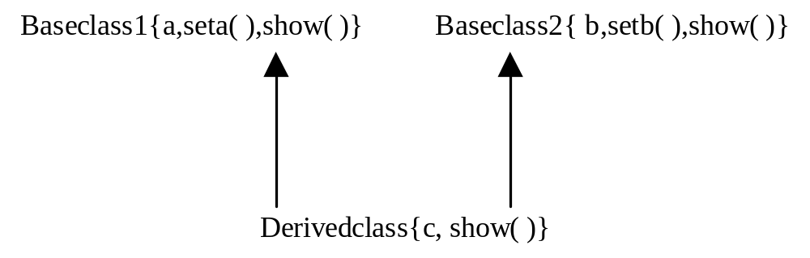
4.4.2 二义性和支配规则
类X中的名字N支配类Y中同名的名字N，是指类X以类Y为它的一个基类，这被称为支配规则。

Slide 28
4.4.2 二义性和支配规则
2.访问共同基类的成员时可能出现二义性
如果一个派生类从多个基类派生，而这些基类又有一个共同的基类，则在这个派生类中访问这个共同的基类中的成员时可能会产生二义性。
【例4.5】下面程序访问了共同基类的成员，分析程序中出现的二义性。

Slide 29
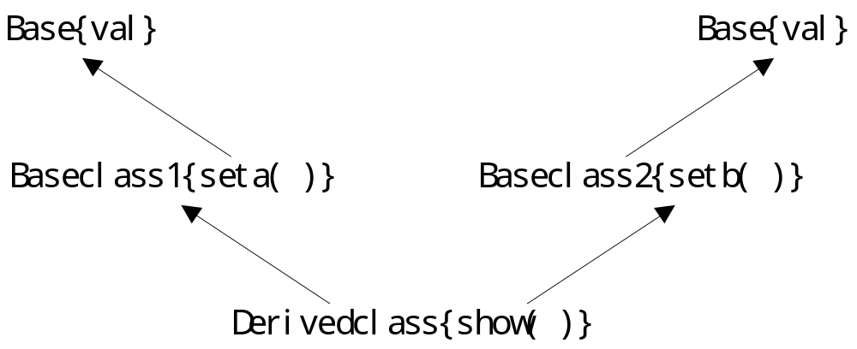
4.4.2 二义性和支配规则

Slide 30
4.4.2 二义性和支配规则
从图可以看出，Derivedclass的对象包含基类Base的两个基类子对象：一个是由Baseclass1路径产生的，另一个是由Baseclass2路径产生的。
【例4.6】示例Derivedclass的对象包含基类Base的两个基类子对象

Slide 31
4.4.2 二义性和支配规则
由于二义性原因，一个类不能从同一个类中直接继承一次以上。如果必须这样做，可以使用一个中间类。
二义性检查是在访问权限检查之前进行的，因此，成员的访问权限是不能解决两义性问题的。
返回本节

Slide 32
4.4.3 虚基类
引进虚基类的目的是为了解决二义性问题，使得公共基类在它的派生类对象中只产生一个基类子对象。
虚基类说明格式如下：
virtual <继承方式> <基类名>
其中，virtual是说明虚基类的关键字。虚基类的说明是用在定义派生类时，写在派生类名的后面。
例如：

Slide 33
4.4.3 虚基类
class Baseclass1:visual public Base
{
public:
void seta(int x){val=x;}
};
class Baseclass2:visual public Base
{
public:
void setb(int x){val=x;}
};

Slide 34
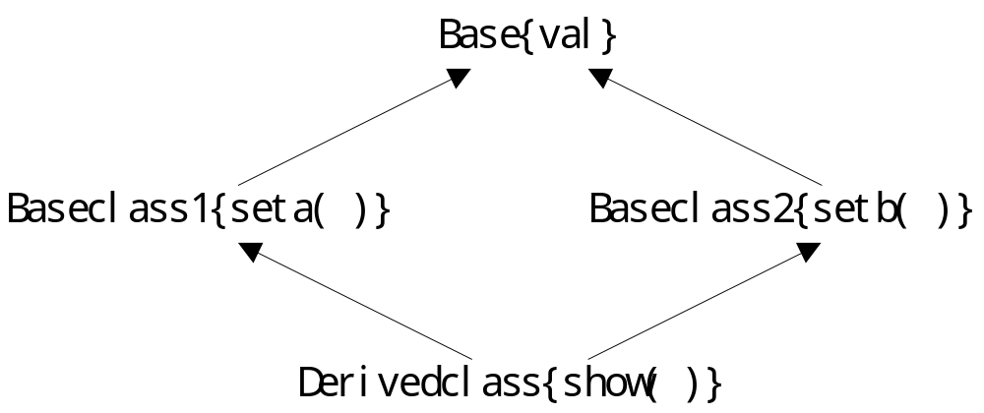
4.4.3 虚基类
返回本节

Slide 35
4.5 继承机制下的构造函数与析构函数
4.5.1 继承机制下构造函数的调用顺序
4.5.2 派生类构造函数的规则
4.5.3 继承机制下析构函数的调用顺序
返回首页

Slide 36
4.5.1 继承机制下构造函数的调用顺序
〈派生类名〉：：〈派生类名〉（〈总参数表〉）：〈基类名1〉（〈参数表1〉），…， 〈基类名n〉（〈参数表n〉）
{
〈派生类中数据成员初始化〉
}；

Slide 37
4.5.1 继承机制下构造函数的调用顺序
1. 单继承机制下构造函数的调用顺序
当说明派生类的一个对象时，首先调用基类的构造函数，对基类成员进行初始化，然后执行派生类的构造函数，如果某个基类仍是一个派生类，则这个过程递归进行。
【例4.7】分析程序的输出结果，理解继承中构造函数的调用顺序。

Slide 38
4.5.1 继承机制下构造函数的调用顺序
【例4.8】分析程序的输出结果，理解派生类包括子对象时，其构造函数的调用顺序。

Slide 39
4.5.1 继承机制下构造函数的调用顺序
2．多继承机制下构造函数的调用顺序
多继承方式下派生类的构造函数须同时负责该派生类所有基类构造函数的调用。
构造函数调用顺序是：先调用所有基类的构造函数，再调用派生类的构造函数。
处于同一层次的各基类构造函数的调用顺序取决于定义派生类所指定的基类顺序，与派生类构造函数中所定义的成员初始化列表顺序无关。

Slide 40
4.5.1 继承机制下构造函数的调用顺序
【例4.9】分析程序的输出结果，理解多继承方式下构造函数的调用顺序。

Slide 41
4.5.1 继承机制下构造函数的调用顺序
【例4.10】分析程序的输出结果，理解有虚基类时，多继承方式下构造函数的调用顺序。

Slide 42
4.5.1 继承机制下构造函数的调用顺序
返回本节

Slide 43
4.5.2 派生类构造函数的调用规则
分四种情况讨论派生类构造函数的规则：
若派生类有构造函数而基类没有，当创建派生类的对象时，派生类的相应构造函数被自动调用。
若派生类没有构造函数而基类有，则基类必须拥有缺省构造函数。只有这样，当创建派生类的对象时，才能自动执行基类的默认构造函数。

Slide 44
4.5.2 派生类构造函数的调用规则
若派生类有构造函数，且基类有缺省构造函数，则创建派生类的对象时，基类的缺省构造函数会自动执行，除非当前被调用的派生类构造函数在其初始化段中显式地调用了基类的有参构造函数。
若派生类和基类都有构造函数，但基类没有缺省构造函数，则派生类的每一个构造函数必须在其初始化列表中显式地调用基类的某个构造函数。只有这样，当创建派生类的对象时，基类的构造函数才能获得执行机会。

Slide 45
4.5.2 派生类构造函数的调用规则
第一种情况：若派生类有构造函数而基类没有，当创建派生类的对象时，派生类的相应构造函数被自动调用。
【例4.11】分析程序，讨论派生类有构造函数，基类没有构造函数时，派生类构造函数的规则。

Slide 46
4.5.2 派生类构造函数的调用规则
第二种情况：若派生类没有构造函数而基类有，则基类必须拥有缺省构造函数。只有这样，当创建派生类的对象时，才能自动执行基类的默认构造函数。
【例4.12】分析程序，讨论派生类无构造函数，基类有构造函数时，派生类构造函数的规则。

Slide 47
4.5.2 派生类构造函数的调用规则
第三种情况：若派生类有构造函数，且基类有缺省构造函数，则创建派生类的对象时，基类的缺省构造函数会自动执行，除非当前被调用的派生类构造函数在其初始化段中显式地调用了基类的有参构造函数。
【例4.13】分析程序，讨论派生类有构造函数，基类有缺省构造函数时，派生类构造函数的规则。

Slide 48
4.5.2 派生类构造函数的调用规则
第四种情况：若派生类和基类都有构造函数，但基类没有缺省构造函数，则派生类的每一个构造函数必须在其初始化列表中显式地调用基类的某个构造函数。只有这样，当创建派生类的对象时，基类的构造函数才能获得执行机会。
【例4.14】分析程序，讨论派生类有构造函数，基类无缺省构造函数时，派生类构造函数的规则。

Slide 49
4.5.2 派生类构造函数的调用规则
返回本节

Slide 50
4.5.3 继承机制下析构函数的调用顺序
由于析构函数不能被继承，因此在执行派生类的析构函数时，也要调用基类的析构函数。其执行顺序如下：
    先调用派生类的析构函数
    再调用派生类中子对象类的析构函数（如果派生类中有子对象）
    再调用普通基类的析构函数
    最后调用虚基类的析构函数

Slide 51
4.5.3 继承机制下析构函数的调用顺序
【例4.15】给例4.8中所有类增加析构函数，分析程序的输出结果，理解派生类析构函数的调用顺序。

Slide 52
4.5.3 继承机制下析构函数的调用顺序
返回本节

Slide 53
4.6 应用实例
定义一个点类（Point）、圆类（Circle）和圆柱体类（Cylinder）的层次结构。圆包括圆心和半径两个数据成员，圆心具有点类的所有特征。圆柱体类由半径和高构成。要求各类提供支持初始化的构造函数和显示自己成员的成员函数。编写主函数，测试这个层次结构，输出圆柱体类的相关信息。
目的：理解单继承中的保护成员的作用，掌握单继承的使用。
返回首页

